Slide 1
MODUL 3: INSTALLATION UND WARTUNG VON PV-ANLAGEN
Wartung von PV-Anlagen
Technologisches Bildungsinstitut Kreta

Slide 2
Modulziele
Am Ende dieser Einheit werden Sie:
häufige Fehler bei der routinemäßigen Wartung vermeiden können
häufige Fehler und Ausfälle bei der routinemäßigen Wartung identifizieren
Vorschläge zur Vermeidung von Fehlern und Ausfällen bei der routinemäßigen Wartung unterbreiten können
Wartung von Komponenten einer PV-Anlage durchführen können
die Bedeutung von Instandhaltungsmaßnahmen verstehen
eine Wartungscheckliste erstellen können
die in einer Wartungscheckliste aufgeführten Maßnahmen durchführen können
geeignete Korrekturmaßnahmen vorschlagen können
Notes:
Richtlinien für den Trainer
Diese ppt-Datei ist eine Vorlage, die von den Anbietern der beruflichen Bildung verwendet werden kann, damit sie das Trainingsmaterial vorbereiten können.
Wir empfehlen 30 bis 40. ppt Folien für eine (1) Stunde des Trainingsprogramms.
Es gibt 3 vordefinierte Folien, die von Ihnen ausgefüllt werden müssen, mit den Titeln "Modulziele", "Schlussfolgerung", "Ende des Moduls".
Das Material sollte in einem bearbeitbaren Format gesendet werden.
Empfohlene Schriftart: Arial
Erforderliche Schriftgröße: 16
Empfohlener Zeilenabstand: 1,5
Die ppt/pptx-Datei sollte eine klare Struktur und definierte Einheiten sowie eindeutige Slide-Titel aufweisen.
ppt/pptx Folieninhalte sollten die vordefinierten Ränder nicht überschreiten.
Bilder, Diagramme usw. sollten mit einer Beschreibung versehen sein.
Wenn Sie Verständnisfragen (Multiple Choice, Multiple Response, True/False, Matching etc.) einbeziehen möchten, um das Verständnis der Theorie zu verbessern, sollten Sie diese in der ppt/pptx-Datei einbinden.
Fragen, die für die Selbsteinschätzung und abschließende Beurteilungsaufgaben verwendet werden, sollten einem vordefinierten Format folgen, das von SQLearn in einer xls-Datei gesendet wird.

Slide 3
Wartung des elektrischen Systems
Die PV-Anlage wird sowohl Wechselstrom- (AC) als auch Gleichstromkomponenten (DC) aufweisen, falls keine Mikrowechselrichter verwendet werden.
Es kann mehrere einzelne Fehlerstellen im AC-System geben, einschließlich:
Zentralwechselrichter
GSU-Transformator (Generator Step-up) für große PV-Anlagen
Instandhaltungsmaßnahmen und -kosten sind abhängig vom eingesetzten Kabelmanagementsystem.
Bei den Kabeln von PV-Systemen sind die Maßnahmen für Leiter in Rohrleitungen oder eingelegten Wannen, die als integraler Bestandteil des Gestells und des Bordnetzes konzipiert sind, minimal.
Es muss eine Wartung durchgeführt werden, um sicherzustellen, dass das Kabelmanagementsystem die Kabel weiterhin vor physischen Schäden schützt.

Slide 4
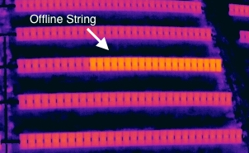
PV-System DC-Array-Inspektion
Eine gängige Praxis ist die Implementierung einer sekundären Überprüfung des DC-Arrays, um Fehler auf String- und Modulebene durch regelmäßige Inspektion und Prüfung zu erkennen.
Die beiden Hauptmethoden, die für diese Inspektionen verwendet werden, sind manuelle elektrische Prüfungen und luftgestützte Infrarot-Wärmebildprüfungen.
Infrarot-Wärmebildinspektion aus der Luft

Slide 5
Manuelle elektrische Prüfung
Manuelle elektrische Prüfungen wie Leerlaufspannung, Betriebsstrom oder Feld I-U-Kurvenverfolgung werden als Verfahren zum Erkennen von Fehlern im Gleichstromsystem verwendet, die das Überwachungssystem nicht erkennen kann.
Die Genauigkeit von Prüfgeräten wird durch die kombinierte Genauigkeit von Bestrahlungs-, Temperatur- und elektrischen Sensoren begrenzt, und im Falle der I-U-Abtastung ist sie bei Standardfeldgeräten auf etwa 5% begrenzt.
Bei einem großen Array werden manuelle Tests über mehrere Tage oder Wochen durchgeführt, und die meteorologischen Bedingungen werden in dieser Zeit variieren, was es schwierig macht, relative Unterschiede in dem Array zu erkennen, und eine signifikante Dokumentation erfordert, um sicherzustellen, dass die Messungen vergleichbar sind.
Da diese Prüfung im isolierten Kombinierer durchgeführt werden muss, während das System in Betrieb ist, ist für alle Prüfungen eine persönliche Schutzausrüstung mit Lichtbogenblitz erforderlich, die die Geschwindigkeit effektiver Inspektionen einschränken und ein potenzielles Sicherheitsrisiko für den Bediener darstellen kann.

Slide 6
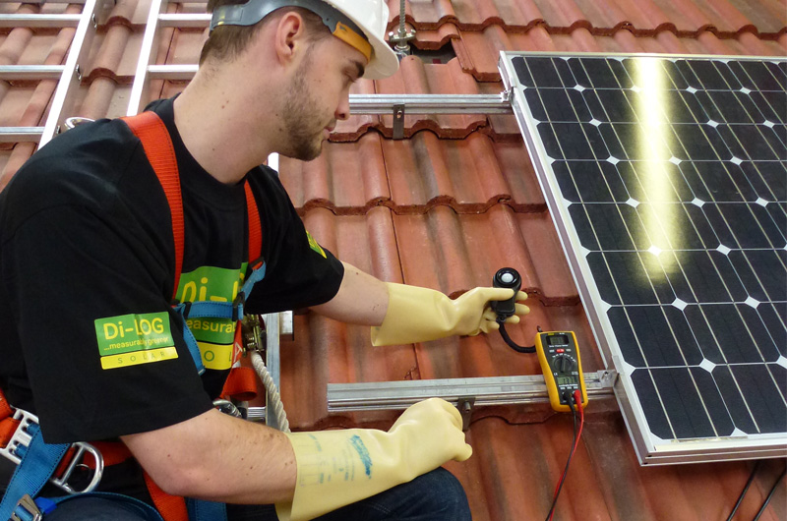
Messung der Leerlaufspannung

Slide 7
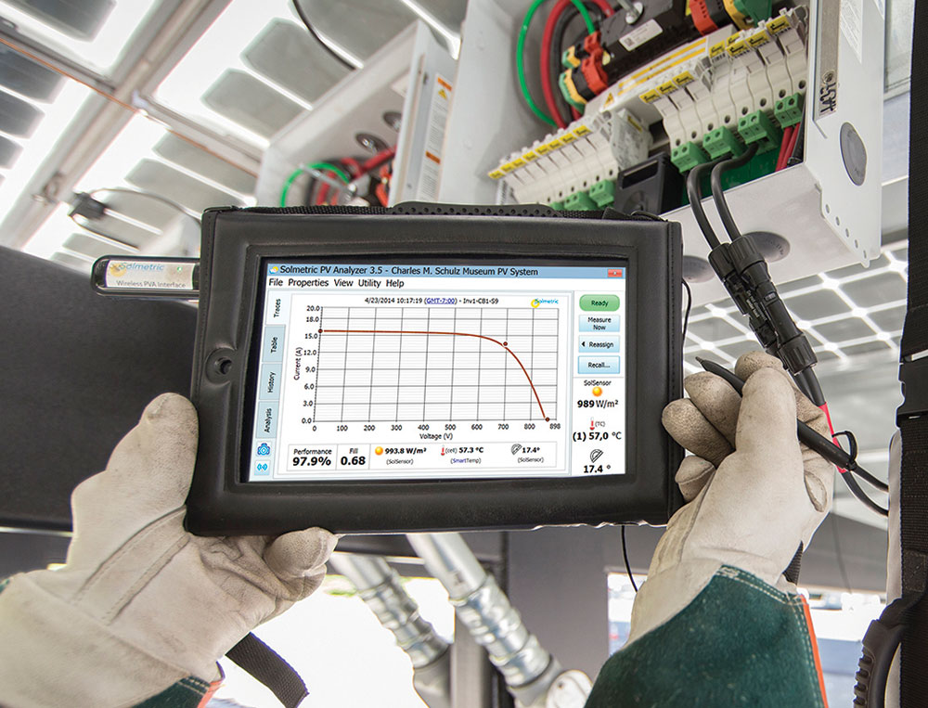
I-U-Kurvenverfolgung

Slide 8
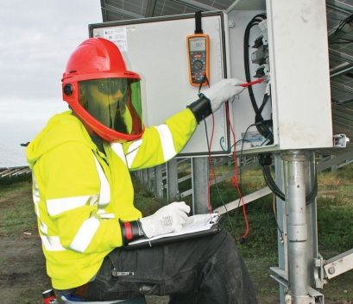
Persönliche Schutzausrüstung mit Lichtbogenblitz

Slide 9
Infrarot-Wärmebildinspektion
Die folgenden Fehler können mit der Infrarot-Wärmebildinspektion klassifiziert werden:
Optische Beeinträchtigung
Zellrisse
Zellbruch - fehlendes Material in der Zellmatrix
Potenziell induzierte Degradation (PID)
Kurzgeschlossene Zellen
Beschattung
Gebrochene Verbindungsbänder
Kurzschluss von Bypass-Dioden
Fehlerhafte Systemverbindung

Slide 10
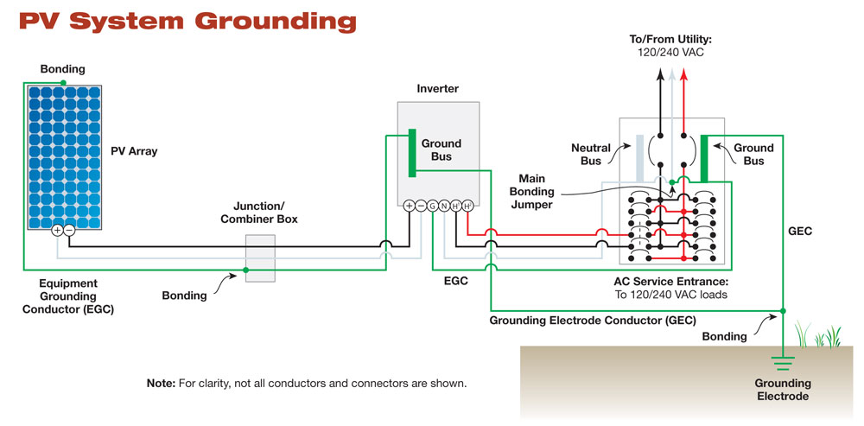
Wartung der Erdung der PV-Anlage
Zu den Wartungsmaßnahmen gehören die Überprüfung des Zustandes des Erdungskabels, die Überprüfung der physischen Erdungsverbindung und die Überprüfung der Kontinuität des Kabels zur elektrischen Erde.

Slide 11
Probleme mit dem PV-Verkabelungssystem
Kabel, Kunststoff-Kabelbinder oder Tüllen/Buchsen, die dem Sonnenlicht ausgesetzt sind, können über die lange Lebensdauer einer PV-Anlage eine Verschlechterung aufweisen und müssen eventuell ausgetauscht werden.
Zulässige Bewegungen oder Reibungen an Modulen, Gestellteilen oder anderen Kabeln aufgrund von Wind oder thermischer Ausdehnung/Kontraktion erfordern eine häufigere Inspektion, Prüfung und Austausch.
Die Bewegung von Schotterregalsystemen auf einem Dach kann zu Schäden an Leitungen oder Drähten führen - selbst bei Bodenmontage können sich diese über einen längeren Zeitraum bewegen.
Kabelbinder, die Drähte zu fest zusammendrücken, verformen schließlich die Isolierung.
Drähte, die zu fest gezogen sind oder keine Zugentlastung aufweisen, müssen häufiger gewartet werden.
Die Exposition gegenüber Tieren, wie z.B. Eichhörnchen, erfordert Maßnahmen, um den Zugang der Tiere zu den Leitungen zu verhindern und alle Abschnitte zu reparieren, in denen die Isolierung gekaut wurde.
Große Kabelbündel dürfen nicht zulassen, dass die Drähte in der Mitte des Bündels so abkühlen, wie sie es unter freiem Himmel tun würden, was zu einer frühzeitigen Verschlechterung der Isolierung und einem möglichen Fehler führt.
Direkte Vergrabung der Leiter gegenüber der Verlegung in der Leitung

Slide 12
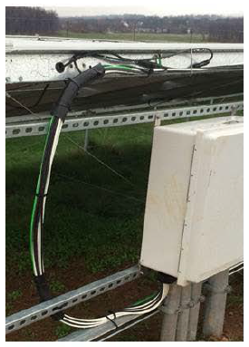
Kunststoff-Kabelbinder und Ösen, die Drähte brechen oder einklemmen können.

Slide 13
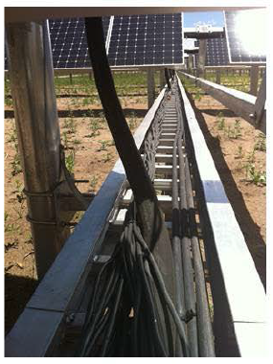
Kabelbelastung durch Sonnenlicht, Wind und Eisgewicht

Slide 14
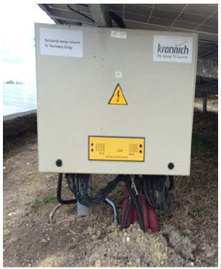
Kabelzugang durch Kauende Nagetiere

Slide 15
Wechselrichter
Die Zuverlässigkeit der Wechselrichter nimmt weiter zu, wobei 10-jährige Garantien jetzt allgemein verfügbar sind und 20-jährige erweiterte Garantien/Servicepläne ebenfalls an Bedeutung gewinnen.
Die beste vorbeugende Wartung für die Wechselrichter wäre die Durchführung der vom Hersteller vorgeschriebenen Wartung - dazu gehören (aber nicht beschränkt auf) das Nachziehen von stromführenden Leiterbefestigungen (Schraubklemmen an Klemmen) und die Wärmebildgebung von sandreinigenden Luftfiltern.
Wechselrichter-Luftfilter nehmen Gras und Staub beim Mähen, bei starkem Wind oder staubigen Bedingungen auf, und der Wartungsplan sollte einen Zeitrahmen festlegen, wenn der Rasenschnitt abgeschlossen ist, und einen Austausch/Reinigung der Schutzfilter planen, um diesen staubigen Bedingungen zu folgen.
An entfernten Standorten ist es ratsam, Komponentenersatz vor Ort zu lagern, insbesondere für Geräte, die häufig repariert werden müssen, wie z.B. Fahrerplatinen, wenn der Hersteller keinen Support oder keine Garantie bietet.

Slide 16
Stringwechselrichter und Mikrowechselrichter
Mikro-Wechselrichter und Strangwechselrichter schalten sich bei Ausfall des Wechselstroms automatisch ab, und nur die Stränge der an den Strangwechselrichter angeschlossenen Module bleiben unter Spannung.
Die Verkabelung von den Strangwechselrichtern zur zentralen AC-Schaltanlage wird spannungsfrei, was der wesentliche Vorteil von Strangwechselrichtern mit Auswirkungen auf die Wartungskosten ist, da es einfacher und kostengünstiger ist, an spannungslosen, konventionellen AC-Verdrahtungen zu arbeiten als an spannungsführenden DC-Verdrahtungen.
Der Austausch von Stringwechselrichtern ist schnell und einfach als die Reparatur von Zentralwechselrichtern und kann von einem Elektriker und nicht von einem Wechselrichterspezialisten durchgeführt werden.
Bei Stringwechselrichtern sind weniger Arrays von einem Wechselrichterausfall betroffen.
Die Hersteller von Mikro-Wechselrichtern haben eine hochentwickelte Datenplattform entwickelt, die den Standort abbildet und die Leistung überwachen kann, sowie Software-Upgrades auf Modul-für-Modul-Ebene ausführt - viel detailliertere Informationen als Daten von einem Zentralwechselrichter.

Slide 17
Zentralwechselrichter
Die zusätzliche Gleichstromverkabelung einer Zentralwechselrichterkonfiguration kann mehr Reparatur erfordern als die entsprechende Wechselstromverkabelung einer Mikrowechselrichter- oder Stringwechselrichterkonfiguration.
Große Zentralwechselrichter werden zu einer einzigen Fehlerstelle - wenn der Wechselrichter ausfällt, entweder absichtlich zur Wartung oder unabsichtlich, geht die gesamte damit verbundene elektrische Produktion verloren.
Die Überwachung mit nur wenigen Zentralwechselrichtern ist unkomplizierter als mehrere Mikro- und Stringwechselrichter und erfordert einen geringeren Energieverbrauch durch das Überwachungssystem selbst.
Für Zentralwechselrichter werden zahlreiche Subsystemreparaturen am Wechselrichter unterstützt (Steuerkarten, Fahrerkarten, Komponenten wie eine Bipolartransistormatrix mit isoliertem Gate (IGBT) und Kondensatoren), sofern diese unabhängig voneinander repariert werden, im Gegensatz zu Mikro- und Stringwechselrichtern, die einen Austausch der gesamten Einheit erfordern.

Slide 18
Funktionsprüfungen des Wechselrichters
Ordnungsgemäßer Betrieb des Wechselrichters:
Dies kann durch Beobachtung von LED-Anzeigen, Messungen und/oder anderen Anzeigen am Wechselrichter erfolgen.
Korrekter Stand-by-Modus des Wechselrichters (falls vorhanden):
Dies kann durch Ausschalten aller am System arbeitenden Verbraucher und Geräte erfolgen.
Sobald Sie sich im Standby-Modus befinden, schalten Sie ein Gerät ein und der Wechselrichter sollte fast sofort starten.
Korrekter Fernstart des Dieselgenerators durch den Wechselrichter (falls installiert):
Sicherstellen, dass der Dieselgenerator bei korrekten Batteriespannungswerten startet und stoppt.
Diese Überprüfung kann schwierig sein, da es erforderlich sein kann, alle Ladequellen (z.B. PV-Anlage) abzuschalten und genügend Geräte einzuschalten, um die Batteriespannung auf die eingestellte Spannung zum Starten des Generators abzusenken.

Slide 19
GSU-Transformatoren (Generator Step-up)
GSU-Transformatoren sind in PV-Anlagen im Großmaßstab üblich, und das Ausfallrisiko war in der Vergangenheit gering.
Wenn der GSU-Transformator ausfällt, kann er die Anlage monatelang stilllegen.
GSUs sind sehr teuer und haben eine sehr lange Vorlaufzeit.
Sie sind auch groß und schwer, und die mit der Lieferung verbundene Logistik ist kompliziert.
Die Lieferung von GSUs kann einen Kran beinhalten und erfordert spezielle Genehmigungen für den Transport auf Straßen und Autobahnen.
Das Risiko eines Ausfalls des GSU-Transformators kann bereits während der Entwurfsphase verringert werden, indem die Anlage in mehrere Reihen unterteilt wird, die jeweils mit einem eigenen GSU-Transformator ausgestattet sind.
Es ist wichtig, die Empfehlungen des Herstellers für ein präventives Wartungsprogramm zu befolgen.

Slide 20
Wartung der Batterien
Im Falle von PV-Systemen, die Batterien enthalten, konzentriert sich die Wartung der Batterien auf die korrekten Ladezeiten, den Elektrolytzustand, die Batterieklemmen und die allgemeine Batteriesicherheit.
Die erforderliche Ausrüstung beinhaltet:
Aräometer - zur Überprüfung der spezifischen Dichte des Elektrolyten und damit der Batterieladung.
Glaskolben-Thermometer - zur Temperaturmessung von Elektrolyten
Tragbares Voltmeter oder Multimeter zur Überprüfung der Batteriespannung
Antioxidansbeschichtung zur Beschichtung von Batterieklemmen und Steckverbindern nach der Reinigung
Backpulver - zur Reinigung von Batterien

Slide 21
Dachwartung im Zusammenhang mit der PV-Anlage
Zu den Instandhaltungsmaßnahmen im Zusammenhang mit dem Dach für Aufdachanlagen gehören das Auffinden und Beheben von Dachleckagen sowie alle Wartungsarbeiten im Zusammenhang mit den Gestellbefestigungen oder den Auswirkungen von Ballast auf das Dach.
Ein Dachsystem umfasst Membranen, Abdeckplatten, Isolierungen, Luft- und Dampfsperren und die Dachterrasse (und nicht nur die Dachhaut).
Die Wartungskosten für Dachanlagen werden durch mehrere Faktoren beeinflusst, darunter:
Komplexität der Dachaufteilung
Steigung oder Neigung: Es ist schwieriger, erfordert mehr Sicherheitsausrüstung und Ausbildung und kostet mehr, um Reparaturen an einem Steildach durchzuführen als an einem Flachdach.
Zustand des Daches
Dachgröße
Dachmaterial

Slide 22
Dachwartung: Schnee- und Eisbeseitigung
Schnee wird selten aus PV-Systemen entfernt, da dies nicht kostengünstig ist und Schäden an den PV-Modulen und -Verdrahtungen auftreten können.
Schnee kann von Arrays abrutschen, die um mehr als 30 Grad geneigt sind, bleibt aber in niedrigeren Neigungen, bis er schmilzt.
Wenn der Schnee nicht entfernt wird, reduziert sich die Jahresproduktion um bis zu 15% (in sehr schneebedeckten Klimazonen).
Manchmal ist es notwendig, Schnee zu entfernen, um die Belastung des Daches nicht zu begrenzen.
Bei leichtem Schnee können ein Turbofan oder Bürsten und Abzieher weniger Schaden anrichten als Schaufeln und Rechen, aber extreme Vorsicht ist geboten, um Schäden zu vermeiden.
Manchmal wird Schnee vom Dach oder Boden vor der Anlage entfernt, um die Räumlichkeit für das Abrutschen von Schnee aus der PV-Anlage zu schaffen.

Slide 23
Dachwartung: Beseitigung von Eisdämmen und Ablagerungen
Eisdämme sollten entfernt werden, damit das Dach ordnungsgemäß entwässert werden kann.
Schnee über dem Eisdamm kann mit einem Rechen oder einer Schaufel entfernt werden und der Eisdamm kann mit chemischen Eisschmelzern oder einem Enteisungskabel entfernt werden.
Es ist äußerst sorgfältig darauf zu achten, dass die Dachhaut, die PV-Module oder die Anschlussverdrahtung nicht beschädigt werden.
Ablagerungen, die sich angesammelt haben, wie z.B. Blätter, sollten entfernt werden, um die Wasserableitung zu ermöglichen und Material für das Wachstum der Vegetation und die Nistung auf dem Dach zu verhindern.

Slide 24
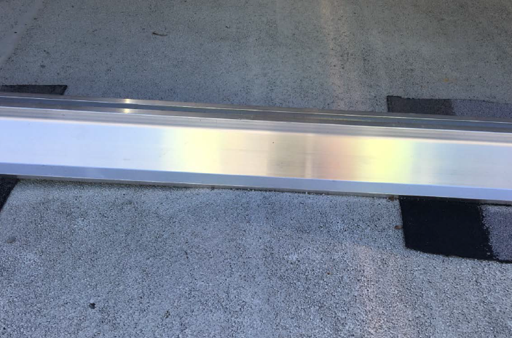
Dachwartung - Detail
Eine gute Praxis ist es, die Gleitfolie kontinuierlich unter den Gestellelementen zu führen, um einen direkten Kontakt mit der Dachbahn zu vermeiden.

Slide 25
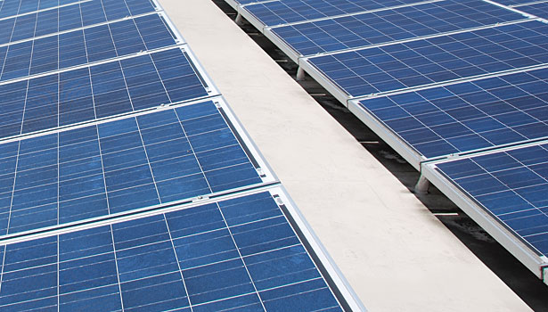
Ballastierte versus mechanisch befestigte PV-Racksysteme
Mechanisch befestigtes PV-Racksystem

Slide 26
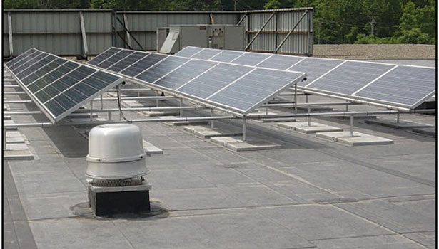
Ballastierte versus mechanisch befestigte PV-Racksysteme
Ballastiertes PV-Racksystem

Slide 27
Wartung von ballastierten versus mechanisch befestigten PV-Racksystemen
Ballastierte PV-Racksysteme können auf einigen Flachdächern bevorzugt werden (zur Reduzierung der Windlasten) und bieten eine bessere Abdichtungszuverlässigkeit, was insbesondere bei bestehenden, mehr als ein paar Jahre alten Dächern von Bedeutung ist.
Generell gilt jedoch, dass mechanisch befestigte PV-Racksysteme installiert werden müssen.
Die Installation eines ballastierten PV-Rackingsystems kann die Wartungskosten in den folgenden Themenbereichen verbessern:
Dachdeckungsmaterial und Isolierung
Dachdurchbiegung: Das zusätzliche Gewicht eines ballastierten Systems (typischerweise das Doppelte eines mechanisch befestigten Systems) kann zu einer Ablenkung des Decks führen, was zu einer erhöhten Wasseransammlung führt.
Windschäden
Extreme Schneelasten (für niedrig geneigte, ballastierte PV-Racks)
Aufrechterhaltung einer ordnungsgemäßen Dachentwässerung: Ballastierte PV-Racks erfordern mehr Aufwand, um das Dach frei von Ablagerungen zu halten und sicherzustellen, dass diese Hindernisse die Entwässerung nicht behindern.
Migration von Anschlüssen auf dem Dach: Nicht befestigte, ballastierte Komponenten können sich im Laufe der Zeit bewegen, und die kumulative Bewegung erfordert eine Überarbeitung des Rohres, um Spannungen zu vermeiden.

Slide 28
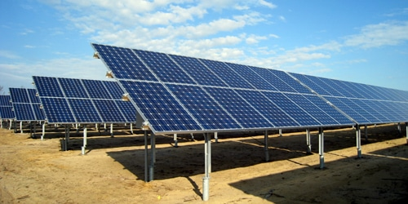
Freiflächen-PV-Systeme

Slide 29
Wartungsfragen von Freiflächen-PV-Systemen
Freiland-PV-Systeme vermeiden die Probleme der Dachwartung, führen aber auch Probleme der Bodenwartung ein, einschließlich:
Vegetationsmanagement (Mähen, Beschneiden, Entfernen von Bäumen, Herbizide), die oft als Kosten pro Grundstücksfläche geschätzt werden.
Schneeräumung
Der Reinigungsbedarf für Freilandanlagen steigt, da sie näher an der Quelle von luftgetragenem Schmutz und Pollen liegen.

Slide 30
PV-Systeme zur Freilandmontage: Vegetationsmanagement
Die Bekämpfung der chemischen Vegetation kann effizienter und manchmal kostengünstiger sein, insbesondere in Trockengebieten.
In Klimazonen mit hohen Niederschlägen können die Kosten für den Rasenschnitt und die Vegetationskontrolle die Wartungskosten der Anlagen erreichen oder übersteigen.
Zu den bewährten Verfahren können gehören:
Umpflanzung mit Arten mit niedrigem Wachstum, die von einem Experten ausgewählt wurden.
Wiederbepflanzung mit bestäubungsfreundlichen oder anderen lebensraumunterstützenden Bodendecken
Erhaltung der bestehenden, manchmal nativen Vegetation durch Minimierung der Sortierung, die den Unkrautbefall reduzieren kann.
Im Falle der Verwendung von Tieren für die Vegetationspflege, die richtige Tierauswahl.

Slide 31
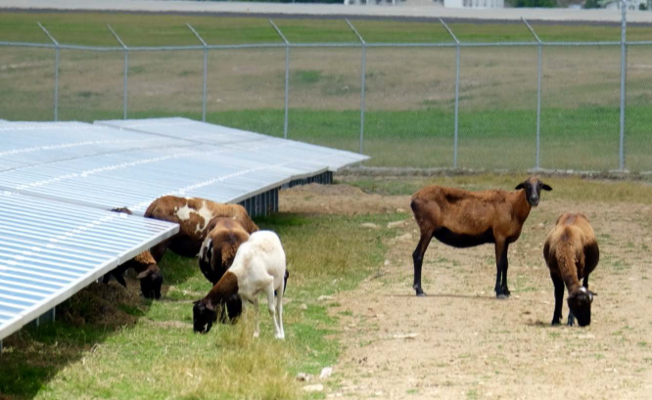
Verwendung von Tieren für die Vegetationspflege
Schafe können zur Vegetationskontrolle eingesetzt werden, aber nicht Ziegen oder Kühe.

Slide 32
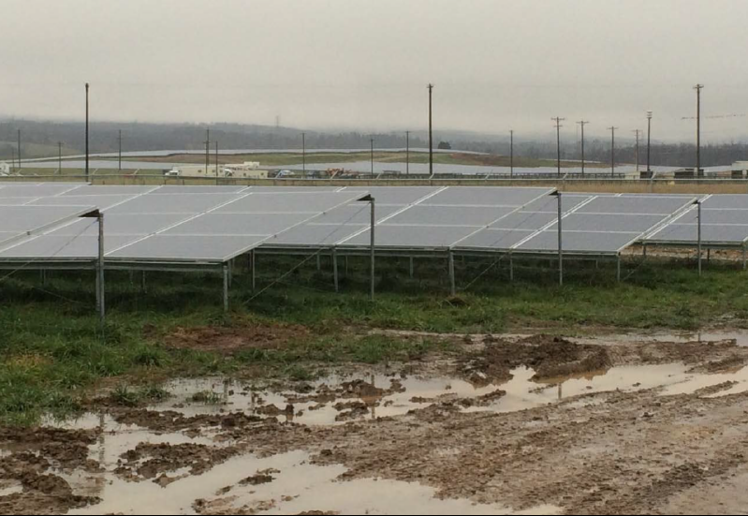
PV-Systeme zur Freilandmontage: Erosion durch Regenfälle

Slide 33
PV-Systeme zur Freilandmontage: Erosion durch Regenfälle
Große Niederschläge können die Stabilität der PV-Rack-Fundamente und -Zäune gefährden, vergrabene Leiter freilegen und Zufahrtswege und Wechselrichterpads beschädigen.
Eine gute Praxis besteht darin, spezifische Wege für den Regenwasserabfluss zu entwerfen, die Kontrolldämme im gesamten Gelände beinhalten, die in mit Gestein ausgekleidete Kanäle münden und deren Kanäle in Spritzschutzplatten enden und in das Regenwassermanagementsystem des Standorts integriert sind, wie beispielsweise ein Rückhaltebecken.
Abfluss und Erosion können durch Stabilisierung der Aggregate an der Bodenoberfläche mit polymeren Bodenverbesserern reduziert werden.

Slide 34
PV-Systeme zur Freilandmontage: Schneeräumung
Die Schneeräumung kann die Entfernung von der Anlage selbst, die Räumung von Zufahrtsstraßen und Gassen und die Beseitigung von Schnee beinhalten, der sich beim Rutschen von einer Anlage ansammelt.
Wenn Schnee aus dem Array entfernt wird, ist darauf zu achten, dass die Module durch die Entfernungstechniken nicht mechanisch beschädigt werden.
Bei einachsigen Nachführsystemen können erhebliche Schäden auftreten, wenn zwischen den Nachführreihen kein Schnee geräumt wird, da die Module mit Schneebänken in Berührung kommen können, wenn sich der Nachführmechanismus an seiner äußersten Ost- oder Westposition befindet.

Slide 35
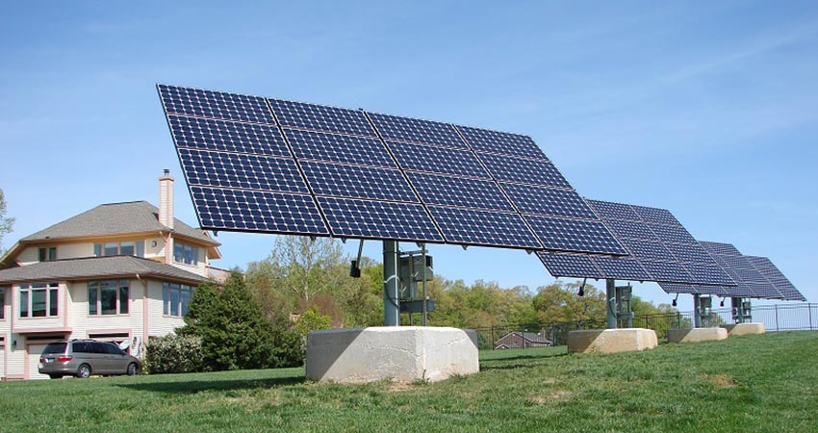
Nachverfolgung von PV-Systemen

Slide 36
Nachverfolgung von PV-Systemen
Die Komplexität der Nachführsysteme erfordert eine wesentlich höhere Wartung, nicht nur der tragenden beweglichen Teile der Anordnung, sondern auch des zugehörigen Systems für Stellglieder und Steuerungen.
Zusätzliche Überlegungen für Nachführsysteme beinhalten:
Elektrische Aspekte: Elektrische Anschlüsse und Gehäuse zur Nachführung von Motor/Controller prüfen; Erdungsgeflechte auf Verschleiß prüfen.
Kontrollen: Anemometer prüfen und kalibrieren, Schalenrad ersetzen, Neigungsmesser prüfen, Endschalter prüfen, Tracking-Controller-Netzteil-Lüfterfilter ersetzen, Tracking-Controller prüfen/prüfen.
Gestell und Stellantrieb: Antriebswellen-Drehmoment prüfen und Getriebeschmierung visuell prüfen; Modultisch prüfen; Fettwindenheber prüfen; Spindelheber prüfen; Schwenkgetriebe schmieren; Schwenkgetriebe prüfen und Verschleiß prüfen; Universalgelenk fetten und prüfen; Nachführlager/-zapfen schmieren; Nachführkugellager/-zahnräder reparieren/auswechseln; Nachführkugellager ersetzen; Hydraulikzylinder ersetzen; Nachführlager ersetzen; Nachführantriebslager ersetzen; Nachführmotor-Steuerung ersetzen; Nachführlager ersetzen; Nachführlager ersetzen; Nachführlager ersetzen; Nachführsoftware ersetzen.

Slide 37
Umgebungsbedingungen
Viele Umgebungsbedingungen können die Wartung der PV-Anlage beeinträchtigen, und viele davon liegen außerhalb der menschlichen Kontrolle.
Verschmutzungen können durch die Reinigung und eventuell während des Standortauswahlprozesses behoben werden.
Andere Umgebungsbedingungen können die Wartung der PV-Anlage beeinträchtigen, sind aber außerhalb der menschlichen Kontrolle, einschließlich:
Luftfeuchtigkeit (dies kann durch die Installation von Luftentfeuchtern in Unterkünften, die empfindliche Geräte enthalten, behoben werden.
Heißes Klima
Starker Wind
Hagel
Salzluft
Hohe Sonneneinstrahlung

Slide 38
Reinigung von PV-Anlagen
Verschmutzungen reduzieren die Energieausbeute der PV-Anlage und können bei ungleichmäßiger Verschmutzung zu lokalisierten Hot-Spot-Ausfällen führen.
Es sollten Anstrengungen unternommen werden, um ungleichmäßige Verschmutzungen, z.B. durch Vogelkot, zu reduzieren.
Bei der Array-Reinigung ist Vorsicht geboten, um Schäden an den Komponenten zu vermeiden - es ist ratsam, die Empfehlungen des Herstellers von PV-Modulen bei der Array-Reinigung zu befolgen.
Die Reinigung von PV-Modulen sollte mit einfachem entmineralisiertem Wasser mit vom Hersteller empfohlenem Feinwaschmittel durchgeführt werden.
Eine wirtschaftliche Methode ist ein Eimer mit Wasser, Bandreiniger und Rakel, bei dem überlappende vertikale Striche verwendet werden, so wie Fensterglas in gewerblichen Gebäuden gereinigt wird.
Es wird nicht empfohlen, Hochdruckwasser, Bürsten oder andere Arten von Lösungsmitteln, Scheuermitteln oder scharfen Reinigungsmitteln zu verwenden.
Roboter-Reinigungssysteme sind für große PV-Anlagen verfügbar.
Starke Regenfälle führen zu einer nahezu vollständigen Reinigungswirkung, während leichte Regenfälle viel weniger effektiv reinigen und die Verschmutzung sogar erhöhen können, wenn Staub dann an spärlichen Wassertropfen haftet.
Bei starkem Schneefall verhindert der Abstand zwischen der Unterseite des Arrays und dem Boden oder dem Dach windgetriebene Verwehungen und lässt den Schnee abrutschen.

Slide 39
Reinigung von PV-Anlagen: Schutz vor lokalen Schmutzquellen
Landwirtschaftlicher Staub: Die Reinigung kann nach dem Pflügen geplant werden - in Teilen der Welt ohne aktiven Bodenschutz kann hartnäckiger Staub eine häufige Reinigung erfordern.
Baustaub: Die Reinigung kann nach Abschluss der Arbeiten in der Nähe geplant werden.
Pollen: Planung der Reinigung nach Ende der Pollensaison
Vogelpopulationen: Reduzieren Sie offene Risse zwischen den Panels, in denen Vögel Nester bauen können; verwenden Sie Kunststoff-Vogelrutschen, um flache Oberflächen in steil abfallende Oberflächen zu verwandeln; verwenden Sie Vogelnetze, um Bereiche unter den Panels bis zum Dach vollständig um die Array herum abzudichten; installieren Sie Vogelspitzen entlang der Oberkante der Array, um das Schlafen zu verhindern; verwenden Sie Kunststoffeule oder Falke mit Schwenkkopf, um Vögel abzuschrecken; planen Sie Dachdienste und das Entfernen von Nestern entsprechend dem Zeitpunkt der Nistzeit.
Dieselruß: Ist in Städten und Konzentrationen wie z.B. Busdepots vorhanden und muss möglicherweise häufig gereinigt werden.
Industrielle Quellen: Prozesse wie Kochen oder Herstellen können Quellen der Array-Verschmutzung sein. Dies kann durch die Prüfung von Schmutzproben festgestellt werden - z.B. kann ein Filter, der einer Fritteuse hinzugefügt wird, das Öl in der Küchenabluft reduzieren.

Slide 40
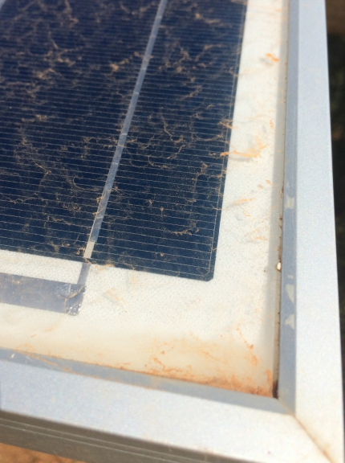
Verschmutzung des PV-Moduls durch Baustellenstaub

Slide 41
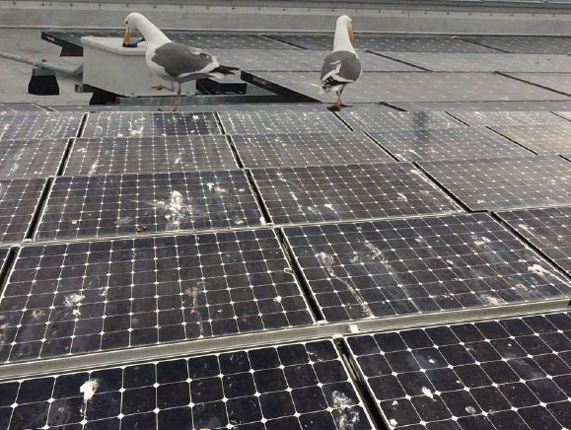
PV-Verschmutzung durch Vogelpopulationen

Slide 42
Degradationsraten der PV-Module
PV-Modultyp | Degradationsrate (%/Jahr)
Amorphes Silizium (a-Si) | 0.87
Monokristallines Silizium (mono-Si) | 0.36
Polykristallines Silizium (Poly-Si) | 0.64
Cadmiumtellurid (CdTe) | 0.40
Kupfer-Indium-Gallium-Diselenid (GIGS) | 0.96
Konzentrator | 1.00
Dies sind Richtwerte, die in Businessplänen oft konservativ verwendet werden. Die meisten aktuellen Module haben eine Degradationsrate von 0,2-0,25%/Jahr (Quelle: Fraunhofer-Institut ISE).

Slide 43
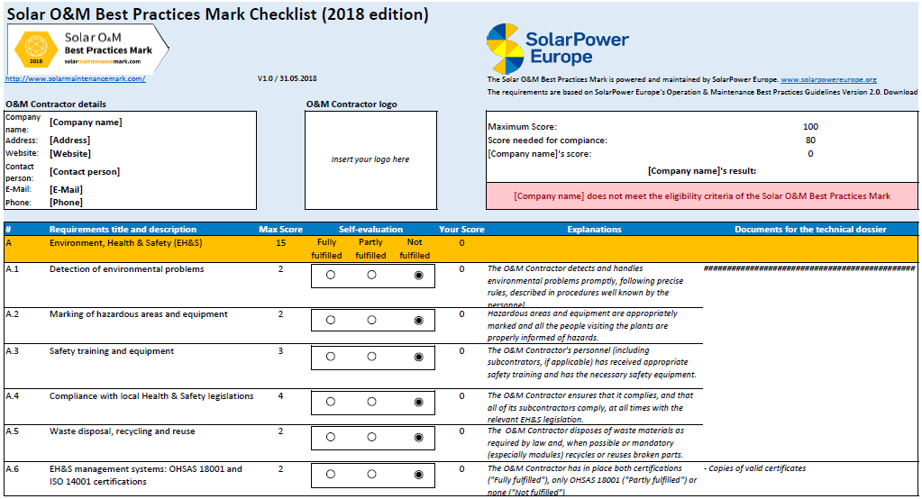
O&M Checkliste für bewährte Praktiken
http://www.solarmaintenancemark.com/

Slide 44
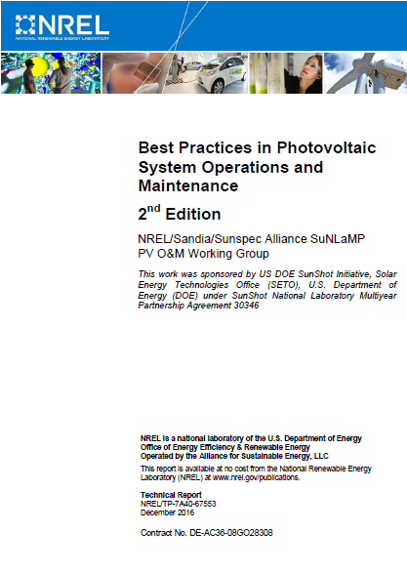
O&M Beste Praktiken

Slide 45
Modulziele
Sie haben nun das Modul 3.3 "Wartung von PV-Anlagen" abgeschlossen und sind in der Lage:
häufige Fehler bei der routinemäßigen Wartung zu vermeiden
häufige Fehler und Ausfälle bei der routinemäßigen Wartung zu identifizieren
Vorschläge zur Vermeidung von Fehlern und Ausfällen bei der routinemäßigen Wartung zu unterbreiten
Die Wartung von Komponenten einer PV-Anlage durchzuführen
die Bedeutung von Instandhaltungsmaßnahmen zu verstehen
eine Wartungscheckliste zu erstellen
die in einer Wartungscheckliste aufgeführten Maßnahmen durchzuführen
geeignete Korrekturmaßnahmen vorzuschlagen
Notes:
Richtlinien für den Trainer
Diese ppt-Datei ist eine Vorlage, die von den Anbietern der beruflichen Bildung verwendet werden kann, damit sie das Trainingsmaterial vorbereiten können.
Wir empfehlen 30 bis 40. ppt Folien für eine (1) Stunde des Trainingsprogramms.
Es gibt 3 vordefinierte Folien, die von Ihnen ausgefüllt werden müssen, mit den Titeln "Modulziele", "Schlussfolgerung", "Ende des Moduls".
Das Material sollte in einem bearbeitbaren Format gesendet werden.
Empfohlene Schriftart: Arial
Erforderliche Schriftgröße: 16
Empfohlener Zeilenabstand: 1,5
Die ppt/pptx-Datei sollte eine klare Struktur und definierte Einheiten sowie eindeutige Slide-Titel aufweisen.
ppt/pptx Folieninhalte sollten die vordefinierten Ränder nicht überschreiten.
Bilder, Diagramme usw. sollten mit einer Beschreibung versehen sein.
Wenn Sie Verständnisfragen (Multiple Choice, Multiple Response, True/False, Matching etc.) einbeziehen möchten, um das Verständnis der Theorie zu verbessern, sollten Sie diese in der ppt/pptx-Datei einbinden.
Fragen, die für die Selbsteinschätzung und abschließende Beurteilungsaufgaben verwendet werden, sollten einem vordefinierten Format folgen, das von SQLearn in einer xls-Datei gesendet wird.

Slide 46
Vielen Dank für Ihre Aufmerksamkeit.
Fügen Sie hier den Modultitel hinzu

